Slide 1

工程数值方法
图像处理与识别实践
基于插值、微分与拟合的面部特征定位
小组成员：毛锦昊 徐屹寒 张浩天

Slide 2


目 录
CATALOGUE
01.
02.
研究背景与任务目标
核心算法原理
03.
04.
实验结果分析
总结与展望

Slide 3

PART
01
研究背景与任务目标

Slide 4
背景简介
数值方法在图像处理中具有广泛应用，本项目旨在通过插值、微分和拟合技术实现图像压缩、特征定位与识别
任务
方法
目标
图像灰度转换
加权平均
灰度转换
图像压缩与恢复
插值算法
1/64尺寸压缩
PSNR >30dB
任务目标
眼部定位
Sobel微分
+几何拟合
瞳孔中心定位
OCR识别
多预处理融合
置信度>0.5

Slide 5
PART
02
核心算法原理

Slide 6
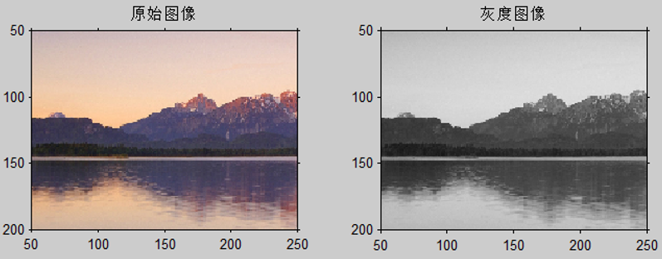
图像灰度转换
将彩色图像转换为仅包含亮度信息的灰度图像，该过程通常使用加权平均公式
Gray = 0.2989 ⋅ R + 0.5870 ⋅ G + 0.1140 ⋅ B
在 MATLAB 中，这个转换可以简单地通过内置函数 rgb2gray 来实现

Slide 7
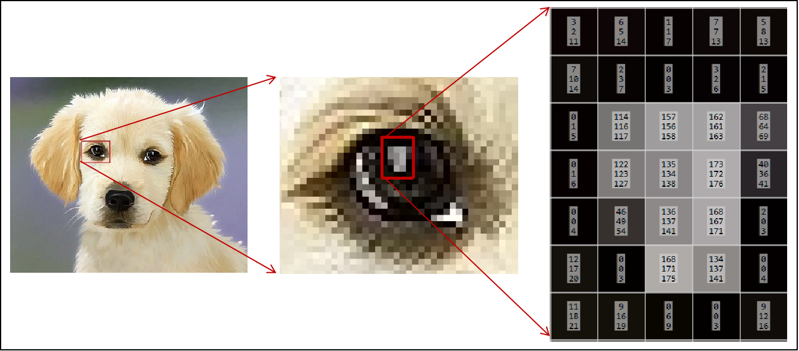
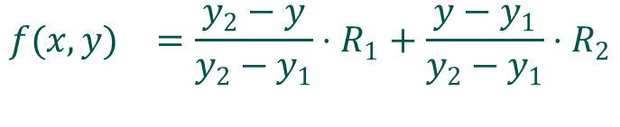
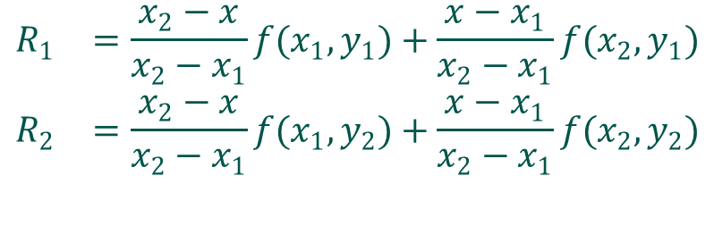
图像压缩与恢复
图像压缩
图像恢复
降采样压缩：工具箱用双三次插值，自定义用子采样
降采样压缩：工具箱用双三次插值，自定义用子采样
在 x 方向上进行两次线性插值
$$\begin{matrix}R_{1} & =\frac{x_{2}−x}{x_{2}−x_{1}}f(x_{1},y_{1})+\frac{x−x_{1}}{x_{2}−x_{1}}f(x_{2},y_{1}) \\ R_{2} & =\frac{x_{2}−x}{x_{2}−x_{1}}f(x_{1},y_{2})+\frac{x−x_{1}}{x_{2}−x_{1}}f(x_{2},y_{2})\end{matrix}$$
在 y 方向上进行线性插值
$$\begin{matrix}f(x,y) & =\frac{y_{2}−y}{y_{2}−y_{1}}⋅R_{1}+\frac{y−y_{1}}{y_{2}−y_{1}}⋅R_{2}\end{matrix}$$

Slide 8
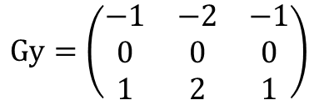
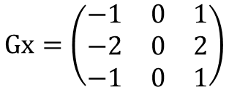

眼部定位
工具箱：霍夫变换圆检测
自定义：Sobel边缘检测 → 形态学处理 → 几何约束配对
流程
灰度图
Sobel算子
水平变化​：将图像 I 与奇数大小的模板进行卷积，结果为 Gx
通过卷积运算应用这些算子，可以得到水平和垂直方向上的梯度图像，然后计算梯度幅值
Sobel微分
$$Gx=\left(\begin{matrix}−1 & 0 & 1 \\ −2 & 0 & 2 \\ −1 & 0 & 1\end{matrix}\right)$$
二值化
垂直变化​：将图像 I 与奇数大小的模板进行卷积，结果为 Gy​
$$G=\sqrt{G_{x}^{2}+G_{y}^{2}}$$
开闭运算
$$Gy=\left(\begin{matrix}−1 & −2 & −1 \\ 0 & 0 & 0 \\ 1 & 2 & 1\end{matrix}\right)$$
圆心拟合

Slide 9
PART
03
实验结果分析

Slide 10
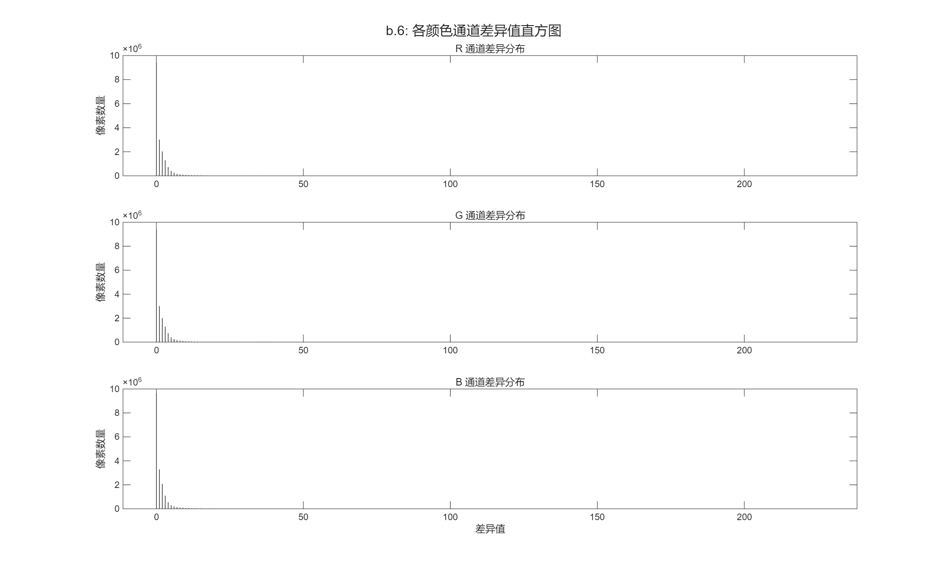

压缩恢复质量对比
工具箱版本
自定义版本
在恢复边缘和细节方面表现更好
产生的锯齿和模糊现象较少
视觉质量对比
更加直观
在处理边缘和纹理时效果稍逊
工具箱版本
MSE
23.8227
PSNR
34.3609 dB
MSE
62.8378
PSNR
30.1486 dB
量化指标
自定义版本

Slide 11
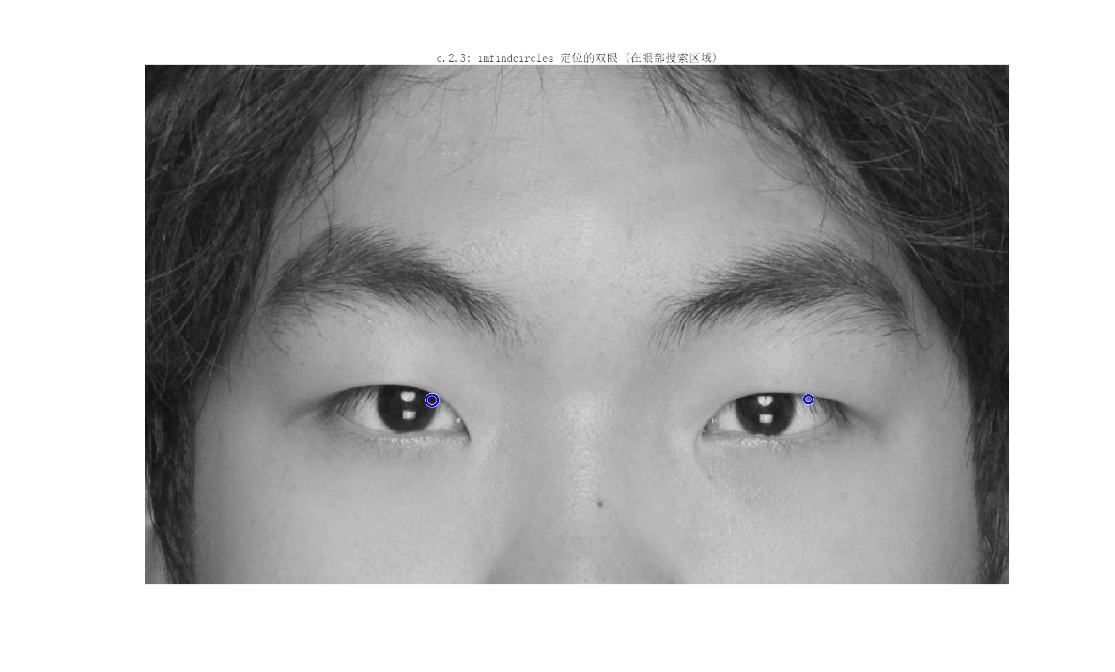
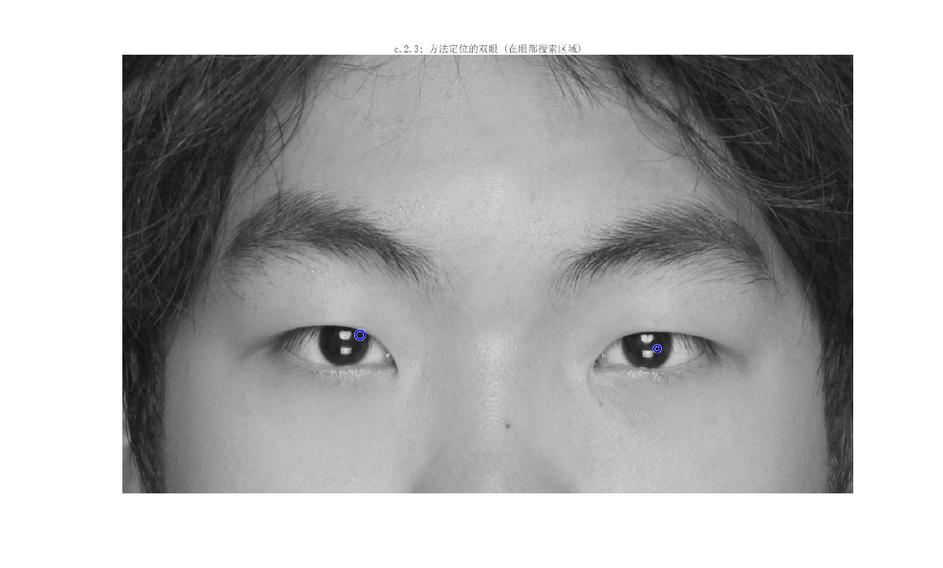
眼部定位结果
工具箱版本
自定义版本
•使用imfindcircles基于霍夫变换检测圆形
•算法成熟，参数调节相对简单
•对图像质量和光照条件要求较高
两种方法在眼部搜索区域检测到的眼睛
•使用 Sobel算子进行边缘检测
•结合形态学操作和几何约束进行筛选
•算法透明度高，可根据具体需求调整
•对复杂背景和光照变化适应性更强

Slide 12
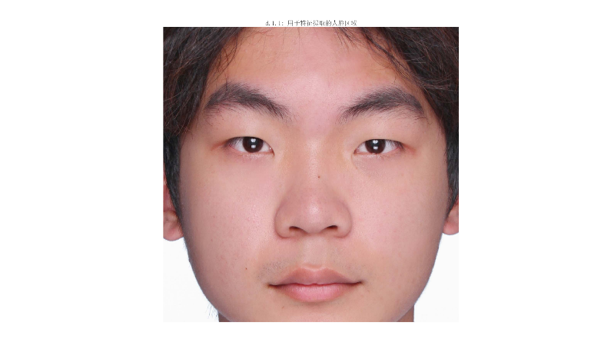
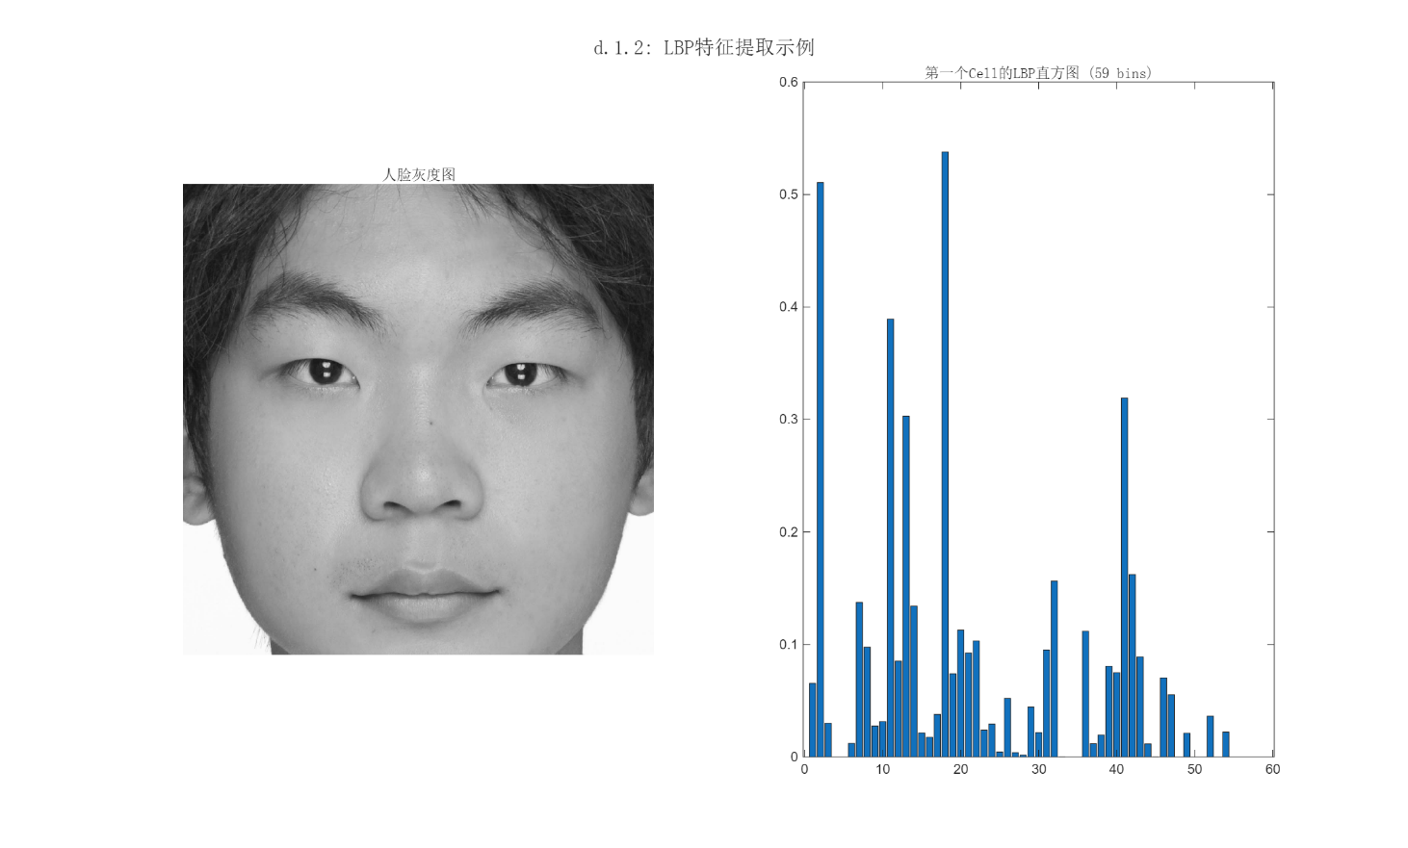
人脸特征提取
用于特征提取的人脸区域
人脸特征提取部分使用 LBP（局部二值模式）算法
LBP（局部二值模式）特征提取结果显示了人脸纹理的局部特征分布。左侧是处理的人脸灰度图，右侧是第一个Cell的LBP直方图，展示了该区域的纹理模式分布情况。
从结果可以看出，LBP特征向量维度达到532475，这个高维特征向量能够有效捕捉人脸的纹理信息。在完整的人脸识别系统中，这些特征将用于与数据库中的已知人脸特征进行比较，实现身份识别。
LBP特征提取示例

Slide 13
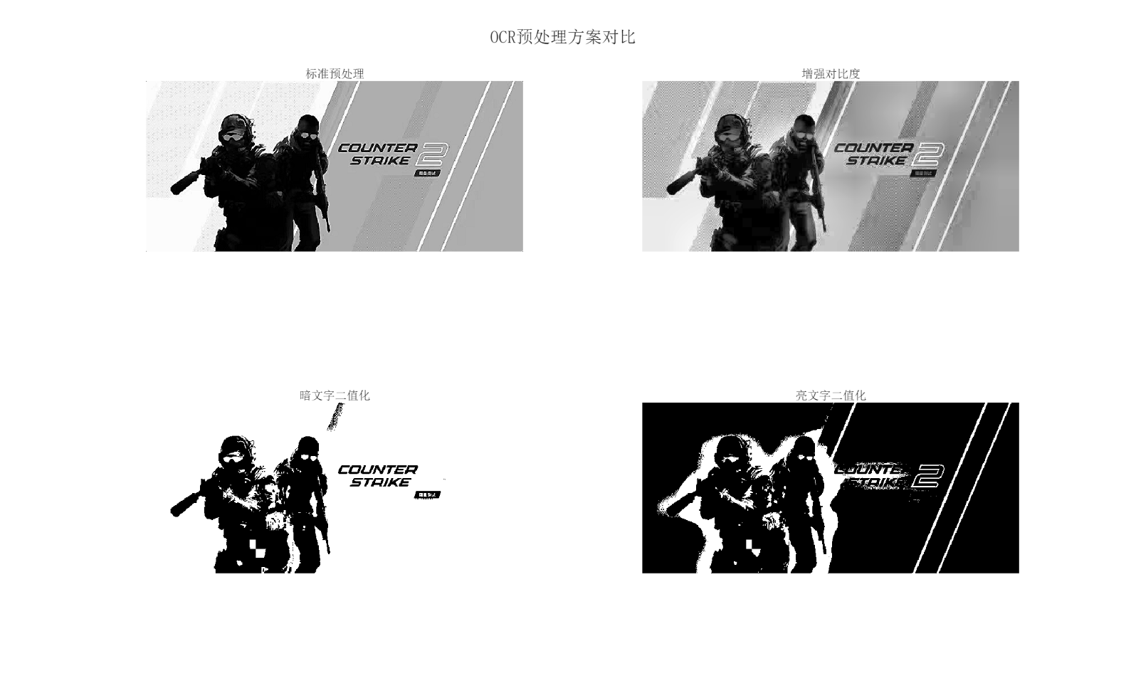
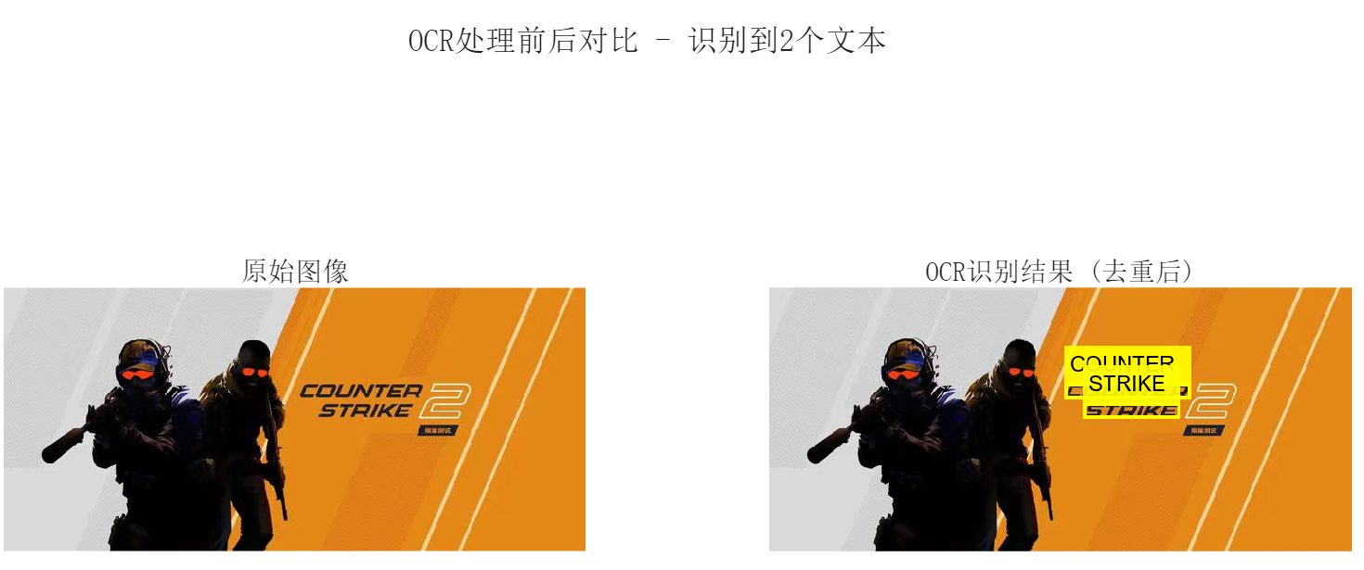
OCR字符识别
算法设计
多种预处理方案
置信度筛选
智能去重
多格式输出
成功识别“COUNTER”（置信度0.88）和“STRIKE”（置信度0.96）
未识别到有效文本
识别“COUNTER”（置信度 0.91）和“STRIKE”（置信度 0.94）
未识别到有效文本

Slide 14
PART
04
总结与展望

Slide 15
核心成果
改进方向
1
实现了图像的压缩与恢复，并通过定量和定性方法评估了恢复质量
2
应用数值微分和曲线拟合方法实现了面部特征（双眼）的精确定位
1
2
高级插值算法
特征点检测优化
3
通过两种方法（工具箱和自定义实现）对比了不同算法的效果
4
实现了 OCR文字识别功能，展示了图像识别的应用场景
3
4
深度学习方法
压缩算法改进

Slide 16

恳请老师批评指正！
THANKS

